Slide 1
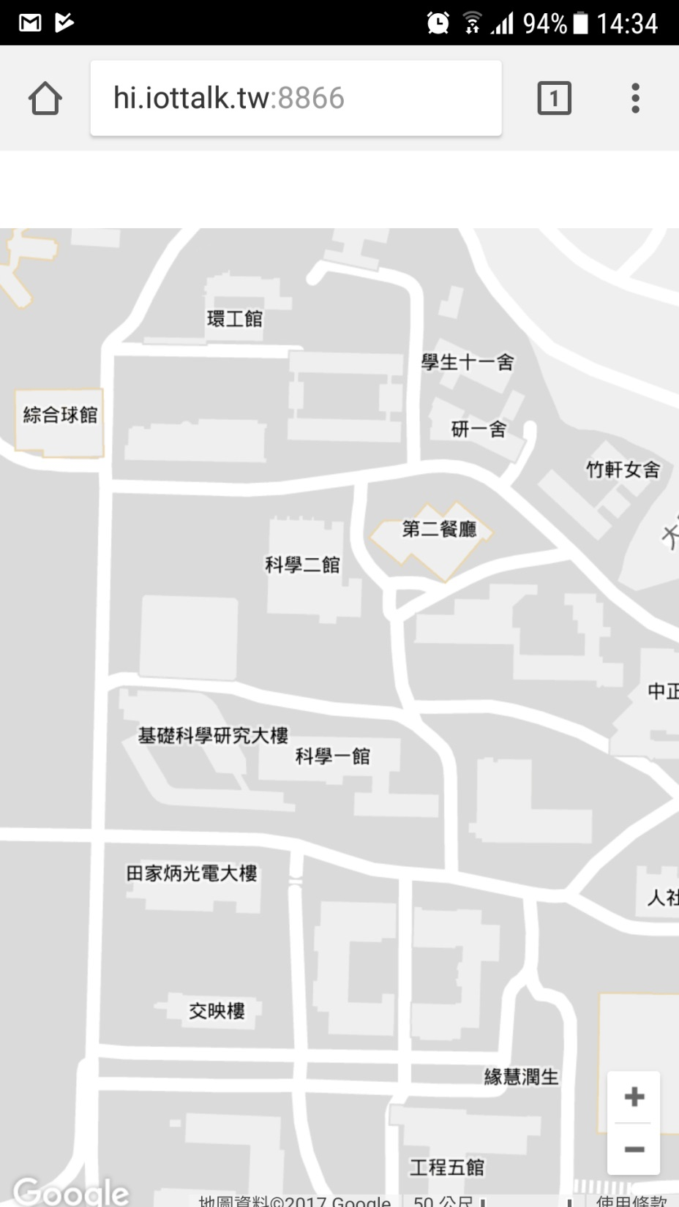
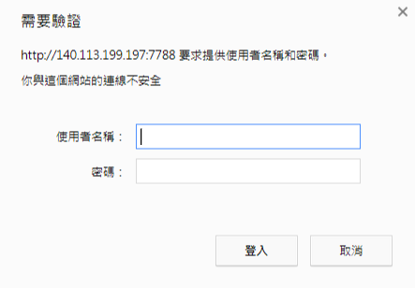
新增攝影機
新增路障
Admin頁面一連上時，會先問帳密，
直接用Flask內建認證程序即可，方法很簡單
可以先不用管這件事，最後都做好後再加入。

Slide 2



新增攝影機
新增路障
新增攝影機
新增路障
網址
請輸入影像URL來源
X
1. 按下
新增
刪除
3. 畫面上方出現此方塊
現在位置
2. 並點擊地圖，
出現攝影機icon後
Notes:
2017/9/19新增攝影機後需出現現在位置

Slide 3
新增攝影機
新增路障
新增攝影機
新增路障
網址
http://xxxxxx.xxxxx.xxxx
X
新增
刪除
5. 回復到地圖原畫面
4. 按下新增後
現在位置

Slide 4
新增攝影機
新增路障
新增攝影機
新增路障
網址
http://xxxxxx.xxxxx.xxxx
X
修改
刪除
7. 畫面上方出現此方塊
8. 可編輯網址
9. 按下修改後儲存
6. 點擊攝影機圖案後

Slide 5
新增攝影機
新增路障
新增攝影機
新增路障
網址
http://xxxxxx.xxxxx.xxxx
X
修改
刪除
10. 點擊刪除後
11. 畫面恢復到原地圖畫面
Notes:
2017/9/19 future work：刪除後需要可以救回，undo operation

Slide 6

新增攝影機
新增路障
新增攝影機
新增路障
X
說明
請輸入說明
1. 按下
新增
刪除
3. 畫面上方出現此方塊，之後類似上述攝影機的流程
2. 並點擊地圖，出現路障icon後

